Slide 1

TRƯỜNG THCS .............
NHIỆT LIỆT CHÀO MỪNG
CÁC THẦY, CÔ GIÁO
ĐẾN DỰ GIỜ MÔN CÔNG NGHỆ
LỚP 8

Slide 2
Bài 3.
BẢN VẼ CHI TIẾT
(Tiết 2)

Slide 3
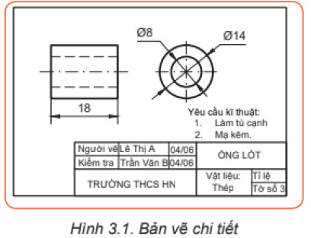
Khởi động
Quan sát : H3.1- bản vẽ ống lót và nêu trình tự đọc bản vẽ chi tiết của hình 3.1?
Yêu cầu kỹ thuật
Làm tù cạnh
Mạ kẽm
Người vẽ
Lê Thị A
04/06
ỐNG LÓT
Kiểm tra
Trần Văn B
04/06
TRƯỜNG THCS HN
Vật liệu:
Thép
Tỉ lệ 1:1
Tờ số 3
Hình 3.1 Bản vẽ chi tiết

Slide 4


BÀI 3: BẢN VẼ CHI TIẾT (Tiết 2)
Quan sát H 3.5
Hình biểu diễn
Yêu cầu kỹ thuật
Yêu cầu kỹ thuật
Làm tù cạnh
Mạ kẽm
Kích thước
Người vẽ
Lê Thị A
04/06
ỐNG LÓT
Kiểm tra
Trần Văn B
04/06
TRƯỜNG THCS HN
Vật liệu:
Thép
Tỉ lệ 1:1
Khung tên
Tờ số 3
Hình 3.5 Bản vẽ chi tiết

Slide 5

- Ống lót
- Thép
- 1:1
BÀI 3: BẢN VẼ CHI TIẾT (Tiết 2)
Trình tự đọc | Nội dung cần hiểu | Bản vẽ ống lót
1. Khung tên | - Tên gọi chi tiết - Vật liệu - Tỉ lệ
2. Hình biểu diễn | - Tên gọi hình chiếu - Các hình biểu diễn khác (nếu có)
3. Kích thước | - Kích thước chung các chi tiết - Kích thước các phần của chi tiết
4. Yêu cầu kĩ thuật | - Gia công - Xử lí bề mặt
- Hình chiếu cạnh
- Hình chiếu đứng
- $∅$28, 35
- Đườngkínhngoài 28
- Đườngkínhlỗ 16
- Chiềudài 35
- Làm tù cạnh
- Mạ kẽm

Slide 6
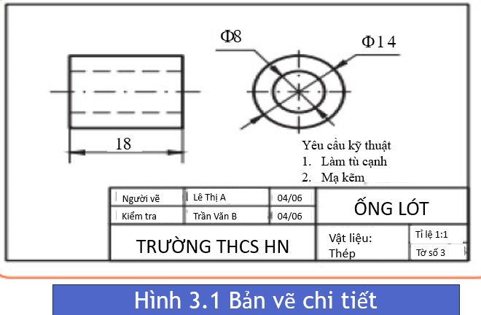
II. ĐỌC BẢN VẼ KỸ THUẬT
Chia lớp ra thành 4 nhóm lớn. Quan sát : H3.1- bản vẽ ống lót và đọc bản vẽ chi tiết của hình theo sự phân công nhóm trong phiếu số 3
N1: Đọc khung tên
N2: Đọc hình biểu diễn
N3. Kích thước
N4. Yêu cầu kỹ thuật

Slide 7
BÀI 3: BẢN VẼ CHI TIẾT (Tiết 2)
Phiếu học tập số 3
Trình tự đọc | Nội dung cần hiểu | Bản vẽ ống lót H3.1
Khung tên (Nhóm 1)
2. Hình biểu diễn (Nhóm 2) | -
3. Kích thước (Nhóm 3)
4. Yêu cầu kĩ thuật (Nhóm 4)
- Tên gọi chi tiết
- Vật liệu
- Tỉ lệ
-Tên gọi hình chiếu
Các hình biểu diễn khác (nếu có)
-Kích thước chung các chi tiết
- Kích thước các phần của chi tiết
-Gia công
- Xử lí bề mặt

Slide 8
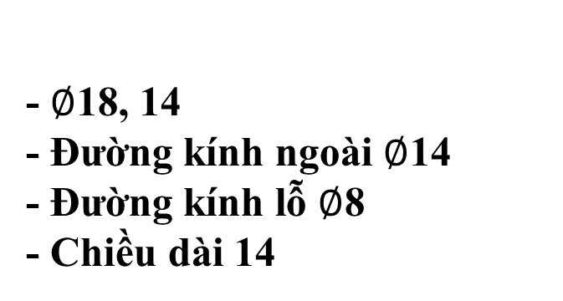
- Ống lót
- Thép
- 1:1
BÀI 3: BẢN VẼ CHI TIẾT (Tiết 2)
Trình tự đọc | Nội dung cần hiểu | Bản vẽ ống lót H3.1
1. Khung tên (Nhóm 1)
2. Hình biểu diễn (Nhóm 2)
3. Kích thước (Nhóm 3)
4. Yêu cầu kĩ thuật (Nhóm 4)
- Tên gọi chi tiết
- Vật liệu
- Tỉ lệ
-Tên gọi hình chiếu
- Các hình biểu diễn khác (nếu có)
- Hình chiếu cạnh
- Hình chiếu đứng
- $∅$18, 14
- Đường kính ngoài $∅$14
- Đường kính lỗ $∅$8
- Chiều dài14
-Kích thước chung các chi tiết
- Kích thước các phần của chi tiết
- Gia công
- Xử lí bề mặt
- Làm tù cạnh
- Mạ kẽm

Slide 9
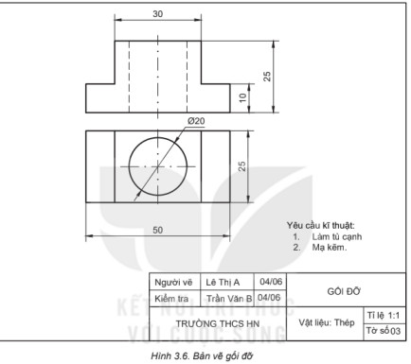
BÀI 3: BẢN VẼ CHI TIẾT (Tiết 2)
Quan sát : H3.6- thảo luận cách đọc bản vẽ chi tiết gối đỡ trong vòng 8p theo phiếu học tập số 4
Yêu cầu kỹ thuật
Làm tù cạnh
Mạ kẽm
Người vẽ
Lê Thị A
04/06
GỐI ĐỠ
Kiểm tra
Trần Văn B
04/06
TRƯỜNG THCS HN
Vật liệu:Thép
Tỉ lệ 1:1
Tờ số 3
Hình 3.6 Bản vẽ gối đỡ

Slide 10
BÀI 3: BẢN VẼ CHI TIẾT (Tiết 2)
Phiếu học tập số 4
Trình tự đọc | Nội dung cần hiểu | Bản vẽ gối đỡ
1. Khung tên | - Tên gọi chi tiết - Vật liệu - Tỉ lệ
2. Hình biểu diễn | - Tên gọi hình chiếu - Các hình biểu diễn khác (nếu có)
3. Kích thước | - Kích thước chung các chi tiết - Kích thước các phần của chi tiết
4. Yêu cầu kĩ thuật | - Gia công - Xử lí bề mặt

Slide 11
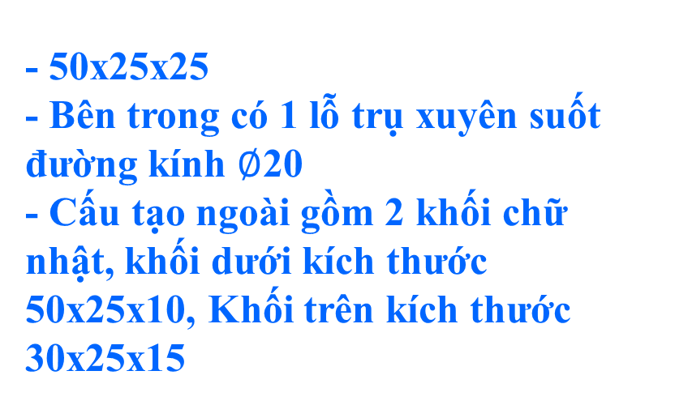
- Gối đỡ
- Thép
- 1:1
BÀI 3: BẢN VẼ CHI TIẾT (Tiết 2)
Trình tự đọc | Nội dung cần hiểu | Bản vẽ gối đỡ H3.6
1. Khung tên | - Tên gọi chi tiết - Vật liệu - Tỉ lệ
2. Hình biểu diễn | - Tên gọi hình chiếu - Các hình biểu diễn khác (nếu có)
3. Kích thước | - Kích thước chung các chi tiết - Kích thước các phần của chi tiết
4. Yêu cầu kĩ thuật | - Gia công - Xử lí bề mặt
- Hình chiếu bằng
- Hình chiếu đứng
- 50x25x25
- Bên trong có 1 lỗ trụ xuyên suốt đường kính $∅$20
- Cấu tạo ngoài gồm 2 khối chữ nhật, khối dưới kích thước 50x25x10, Khối trên kích thước 30x25x15
- Làm tù cạnh
- Mạ kẽm

Slide 12
* Các nhóm đánh giá theo bảng thang đo:
BÀI 3: BẢN VẼ CHI TIẾT (Tiết 2)
Nội dung/Trình tự đọc | Mức 1 Sai hoàn toàn. 0đ | Mức 2 Đúng nhưng vẫn còn thiếu. 1đ | Mức 3 Đúng hoàn toàn. 2,5đ
1. Khung tên
2. Hình biểu diễn
3. Kích thước
4. Yêu cầu kĩ thuật

Slide 13




NÔNG TRẠI CỦA TÔI

Slide 14





















BÀI MỚI

Slide 15



Câu 1: Trình tự đọc bản vẽ chi tiết bao gồm mấy nội dung?
Gồm có 4 nội dung: Khung tên, hình biểu diễn, kích thước, yêu cầu kĩ thuật.

Slide 16
Câu 2: ………….bao gồm nội dung cần hiểu là gia công, xử lí bề mặt
Yêu cầu kỹ thuật

Slide 17
Câu 3:Khi viết 50x25x25 là nói đến nội dung gì?
Kích thước

Slide 18

Câu 4:Đây là hình chiếu nào của ống lót
Hình chiếu đứng, hình chiếu cạnh

Slide 19
Câu 5: Tên gọi chi tiết, vật liệu, tỉ lệ nằm trong nội dung nào khi đọc bản vẽ chi tiết?
Khung tên

Slide 20
VẬN DỤNG
Bài tập về nhà: Sử dụng mạng internet để tìm hiểu cách đọc một bản vẽ chi tiết của một sản phẩm nào đó. (Gợi ý bản vẽ cái bulông, đai ốc hoặc quyển sách....)Yêu cầu HS viết ra giấy được nội dung đọc bản vẽ chi tiết đó

Slide 21
HƯỚNG DẪN VỀ NHÀ
- Ghi nhớ kiến thức trong bài.
- Hoàn thành bài tập phần Vận dụng.
-Tra cứu thông tin trên internet người ta sử dụng phần mềm nào để vẽ bản vẽ chi tiết
- Chuẩn bị bài: Đọc và nghiên cứu bài Bản vẽ lắp.

Slide 22


